Slide 1
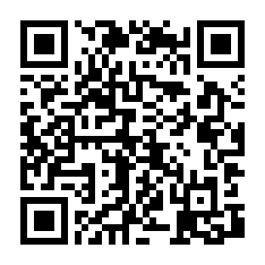
申込用紙
必要事項をご記入の上、廿日市市社会福祉協議会まで申し込んでください
地域活動デビュー講座
FAX (0829)20-1616
廿日市市社会福祉協議会
廿日市市新宮１丁目１３−１
山崎本社みんなのあいプラザ（廿日市市総合健康福祉センター）内
📞(０８２９－２０－０２９４)
QRコード
地域活動に興味はあるけれど、何をしたら良いのかわからない。そんな皆さんに向けて、「地域活動の楽しみかた」をテーマにした講演と、実際に廿日市で活動されてる方から「活動を始めたきっかけや内容、始めてみてどうだったか」等を聞いて、自分に合った地域活動について考えてみる講座です。地域活動を始める一歩を踏み出す機会しませんか？
応募締切：令和５年１１月２８日
場所
とき
ところ
内容
令和５年１２月５日（火） １３：００～１６：００
山崎本社みんなのあいプラザ １階 多目的ホール
・地域活動の楽しみかた
・地域活動実践者からの活動報告
・自分にもできる地域活動について考えよう ・廿らつプラチナボランティアポイント紹介
とボランティア活動紹介
お名前 | 連絡先 | 住所 | 所属
廿日市 花子 | 0829-20-0294 | 廿日市市新宮1-13-1 | 老人クラブ
６５歳以上の講座修了者（要介護・要支援認定者または総合事業の事業対象者を除く）には、「プラチナボランティアポイント手帳」が交付され、指定された活動に応じてポイントが付与され、換金することができます。
氏名 | 連絡先 | 住所 | 所属
はつかち
申込締切：令和５年１１月２８日（火）
申込み・問合せ：廿日市市社会福祉協議会
☎（０８２９）２０－０２９４
ご記入いただいた個人情報は目的以外には一切使用いたしません。

